Slide 1
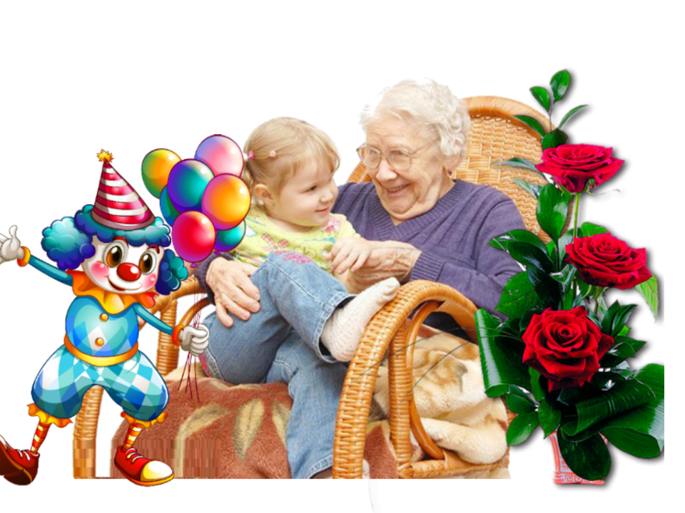
Творческая мастерская :
« На радость бабушке
рябиновые бусы»
Гр № 5 Беляева Т.А. Томащук Е.А. 2019 г

Slide 2
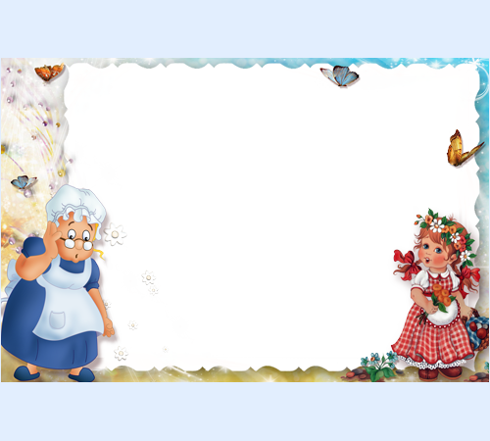
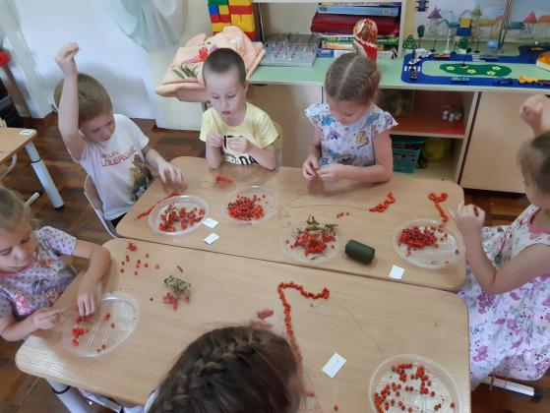
Как же бабушку поздравить, что же ей преподнести? Что в день матери подарят её дочки и сынки? Нам внучатам очень дорог глаз усталых её взгляд. Красные бусы из рябины пусть украсят её наряд.

Slide 3
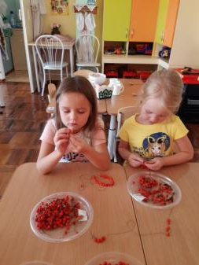
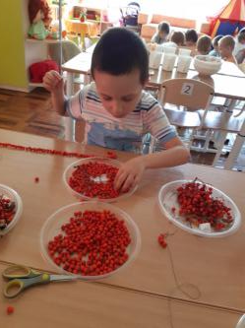
Изучив технику безопасности при работе с иголкой, дети с желанием
принялись за дело. Умея работать с иголкой, одно удовольствие
брать в руки рябину, чувствовать её запах, дети были сосредоточены
и очень старательны ведь это подарок!!!

Slide 4
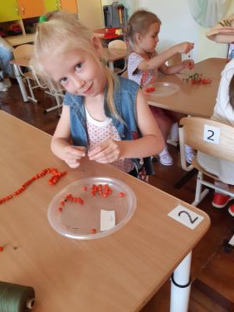
При работе с иголкой у детей развивается
мелкая моторика, ловкость движения
пальцев, аккуратность, внимательность,
мышление. Масштаб подарка воодушевил
детей к творчеству , старались все.

Slide 5
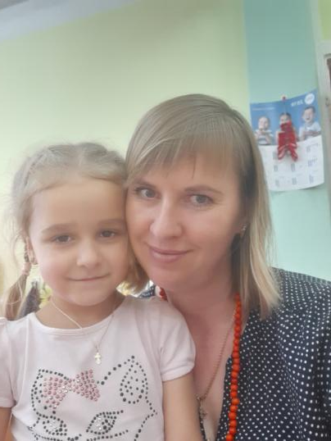
Результат всех порадовал: и детей и наших любимых бабушек!!!
Благодарим за внимание !!!!

